Slide 1



Elaboração do Plano Regional de Sinalização e Identificação Visual das Áreas de Mananciais dos Municípios do Grande ABC
Contratação: Consórcio Intermunicipal Grande ABC (Contrato n° 07/2021)
Financiamento: Fundação Estadual de Recursos Hídricos – FEHIDRO

Slide 2

Objetivo geral
Gerar reconhecimento da importância da área de manancial pela população a fim de contribuir para a proteção e recuperação das áreas de mananciais nos municípios do Grande ABC.

Slide 3
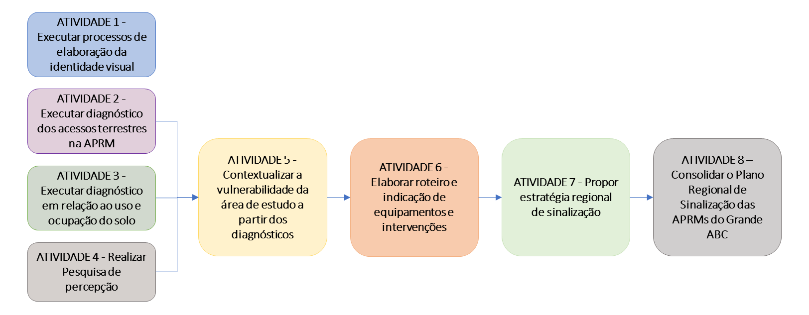
Fluxograma de Atividades

Slide 4




Identidade
visual
Variações
Etapas:
Briefing
Brainstorm
Pesquisa de fundamentação
Apresentação e definição de propostas
Teste e análise de resultado
Elaboração do manual de identidade visual

Slide 5

Gota d’água
forma mais simples de contenção
Sol e o plano horizontal
otimismo e grandeza das áreas de mananciais
Reservatório/represa
Mata ciliar
representa os sete municípios
Mãos em torno do manancial compromisso com a proteção
Tipografia simples
a simplicidade em comunicar
e impactar a todos

Slide 6
Diagnóstico
Impactos principais das vias de acesso terrestre que cortam a APRM na área de estudo
01
  Estabelecimento do banco de dados georreferenciado
  Relação com as vulnerabilidades ambientais
Impactos principais das tipologias de uso e ocupação do solo
02
Pesquisa de percepção da população residente e circulante
03

Slide 7
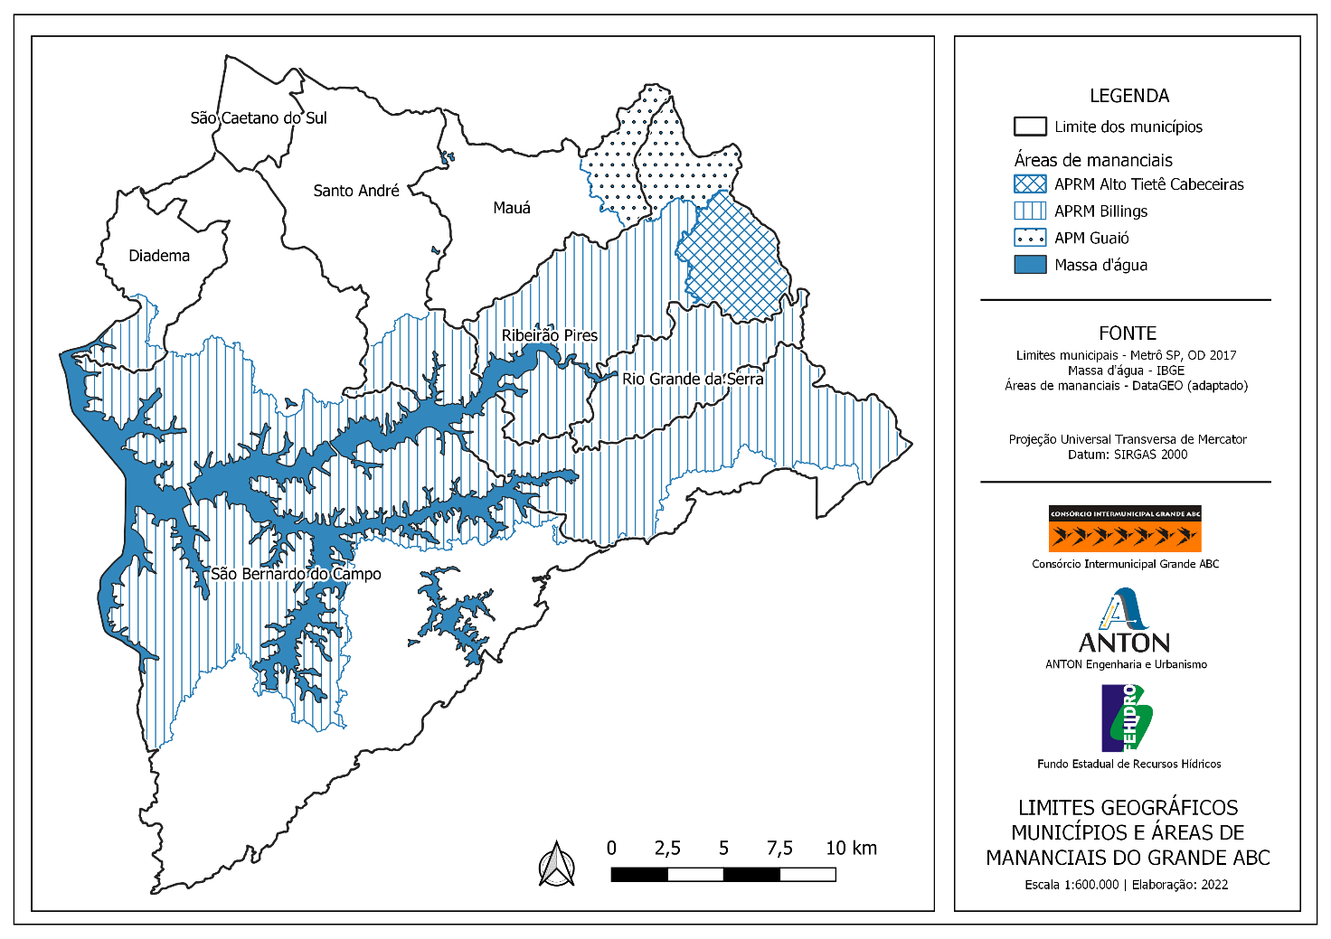
Região do Grande ABC
56% do território inserido em áreas de mananciais
41,4% do total de habitantes das APRMs Billings, Alto Tietê Cabeceiras e Guaió

Slide 8
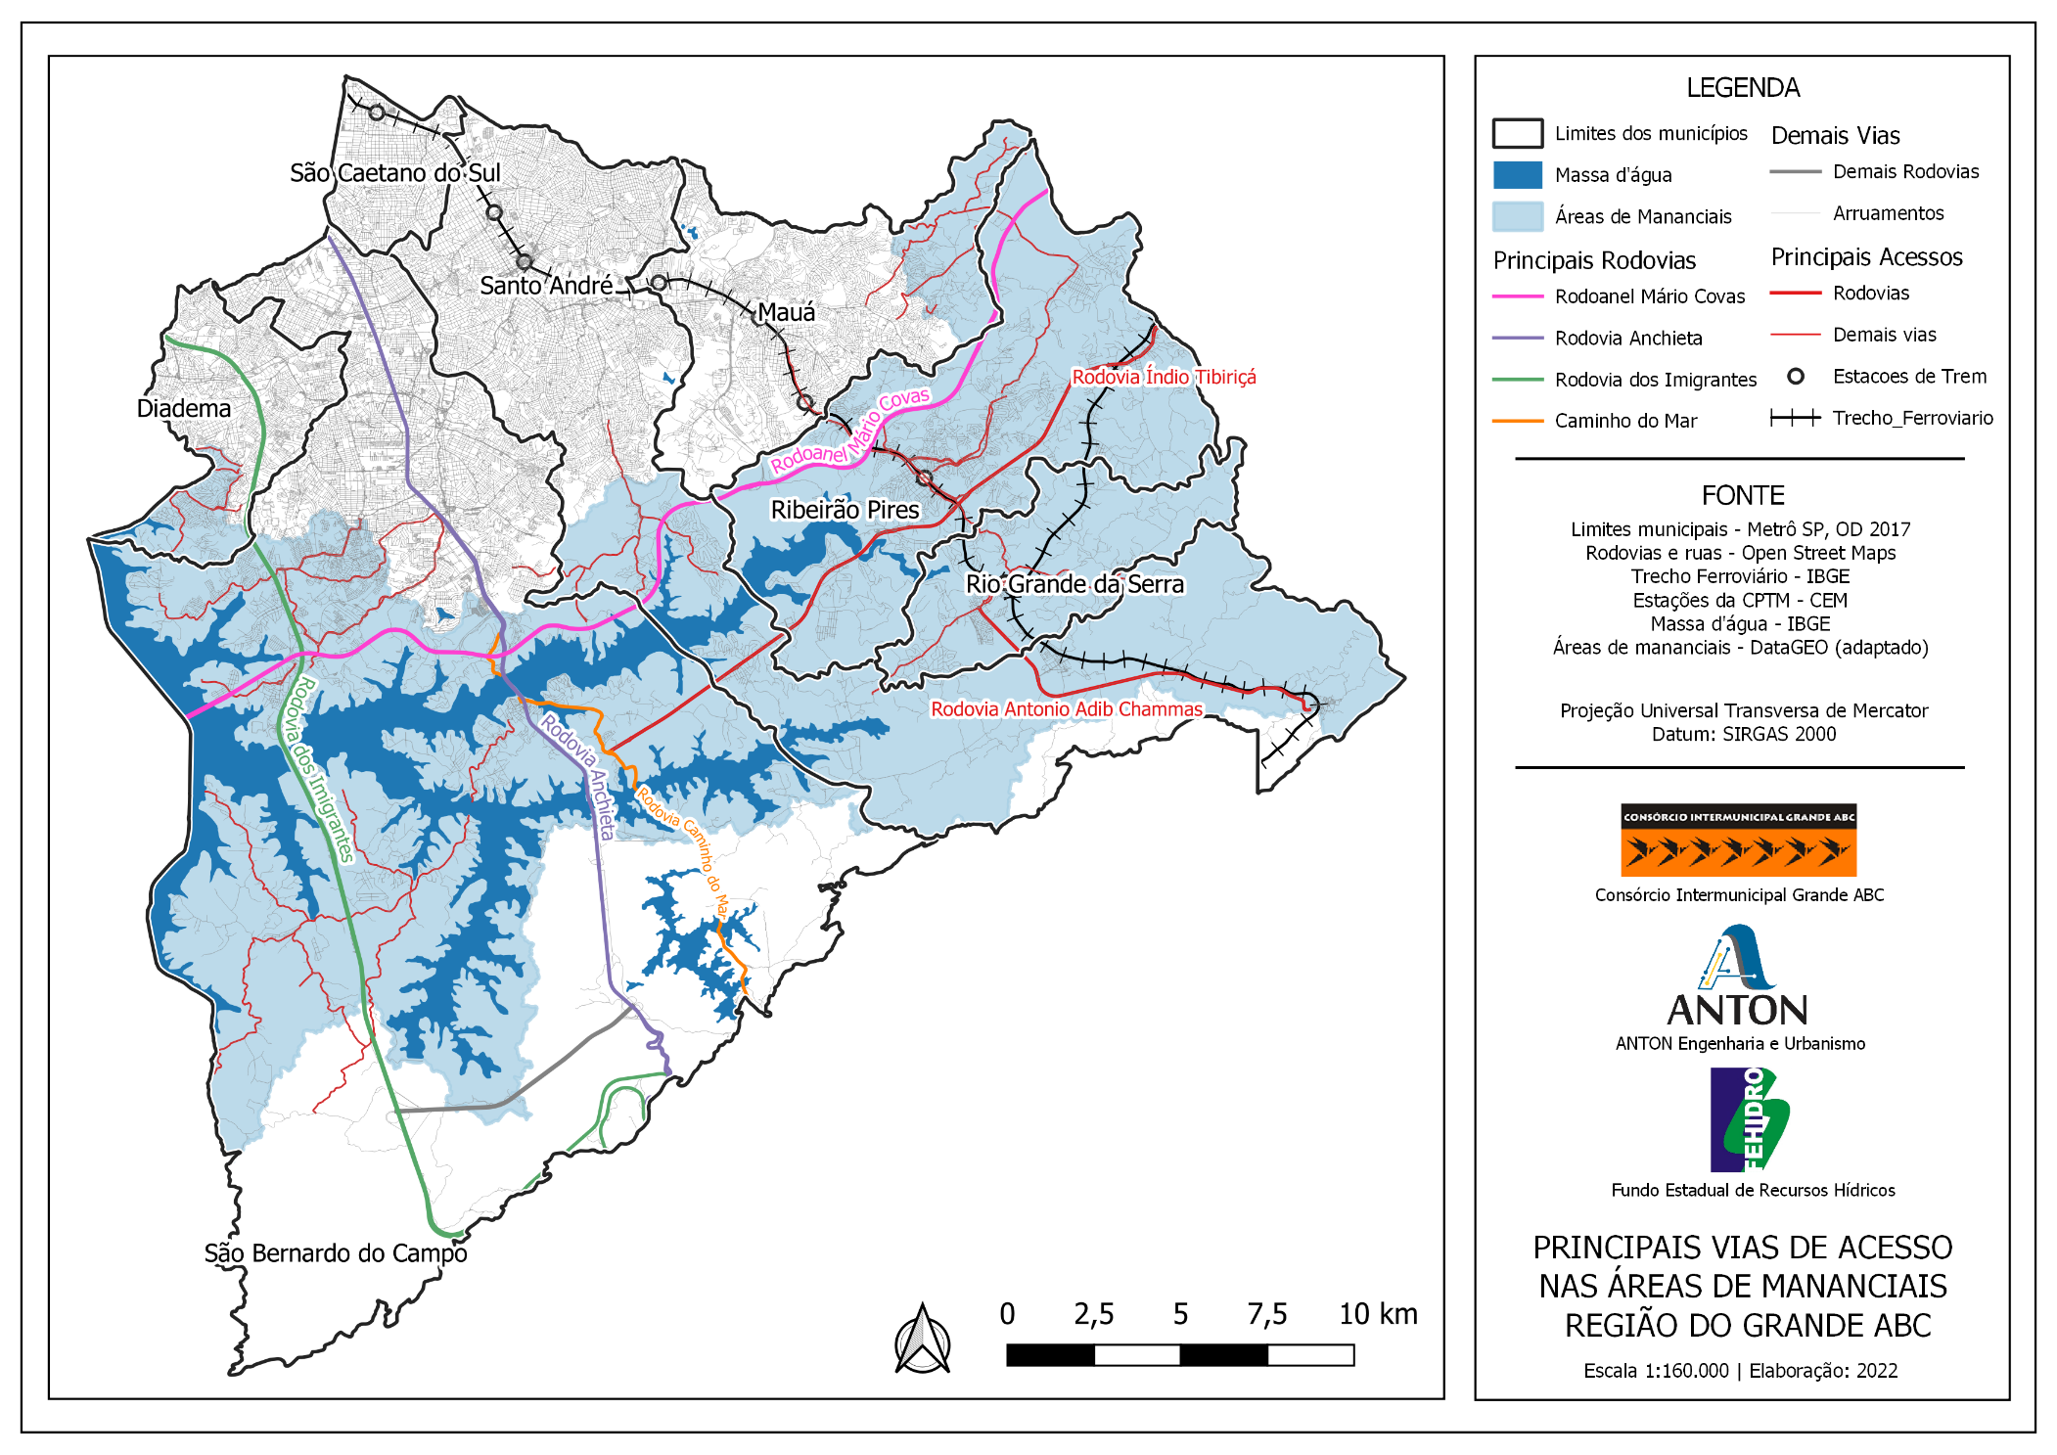
Principais vias de acesso
Foram consideradas principais as vias com caráter rodoviário, passagem de linhas de ônibus ou pela seleção das vias de maior hierarquia nas áreas de mananciais.

Slide 9
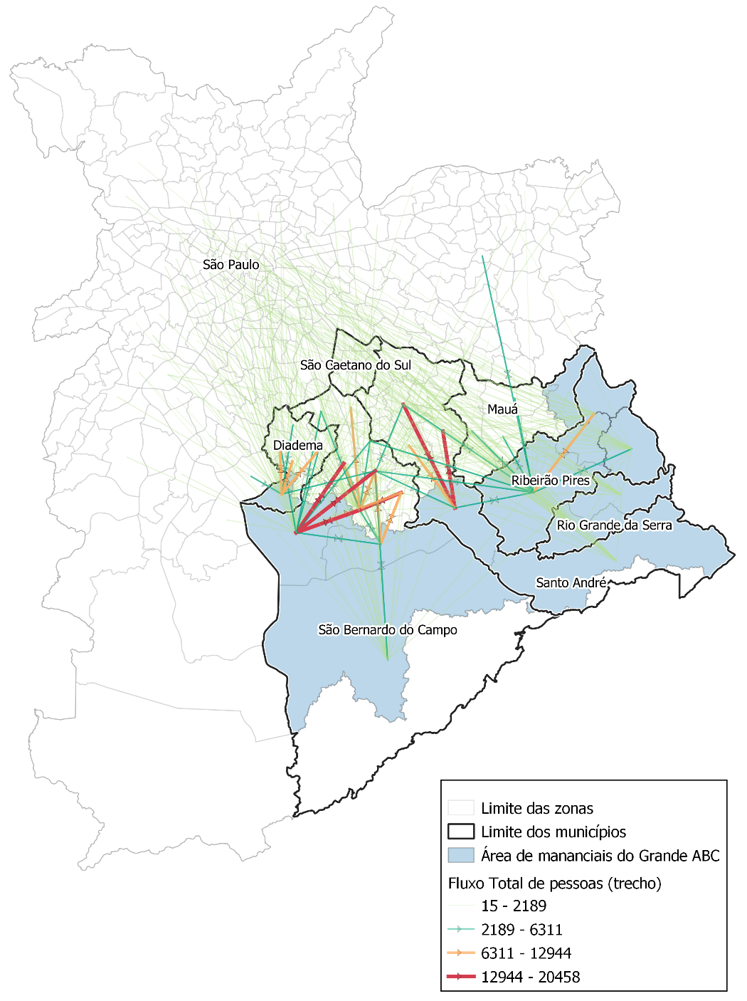
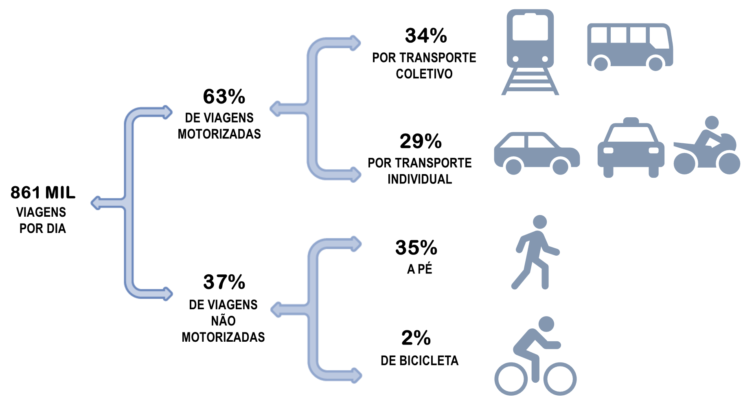
Viagens nas áreas de mananciais do Grande ABC
Fonte: Metrô - Pesquisa OD 2017 (Adaptado).
Notes:
Viagens a pé > que no restante da região
Modo coletivo > modo individual (exceto zona de Paranapiacaba)
Polos de produção e atração de viagens: zonas Reservatório Billings (SBC) e Parque do Pedroso (Santo André)
Motivo das viagens atraídas: educação

Slide 10
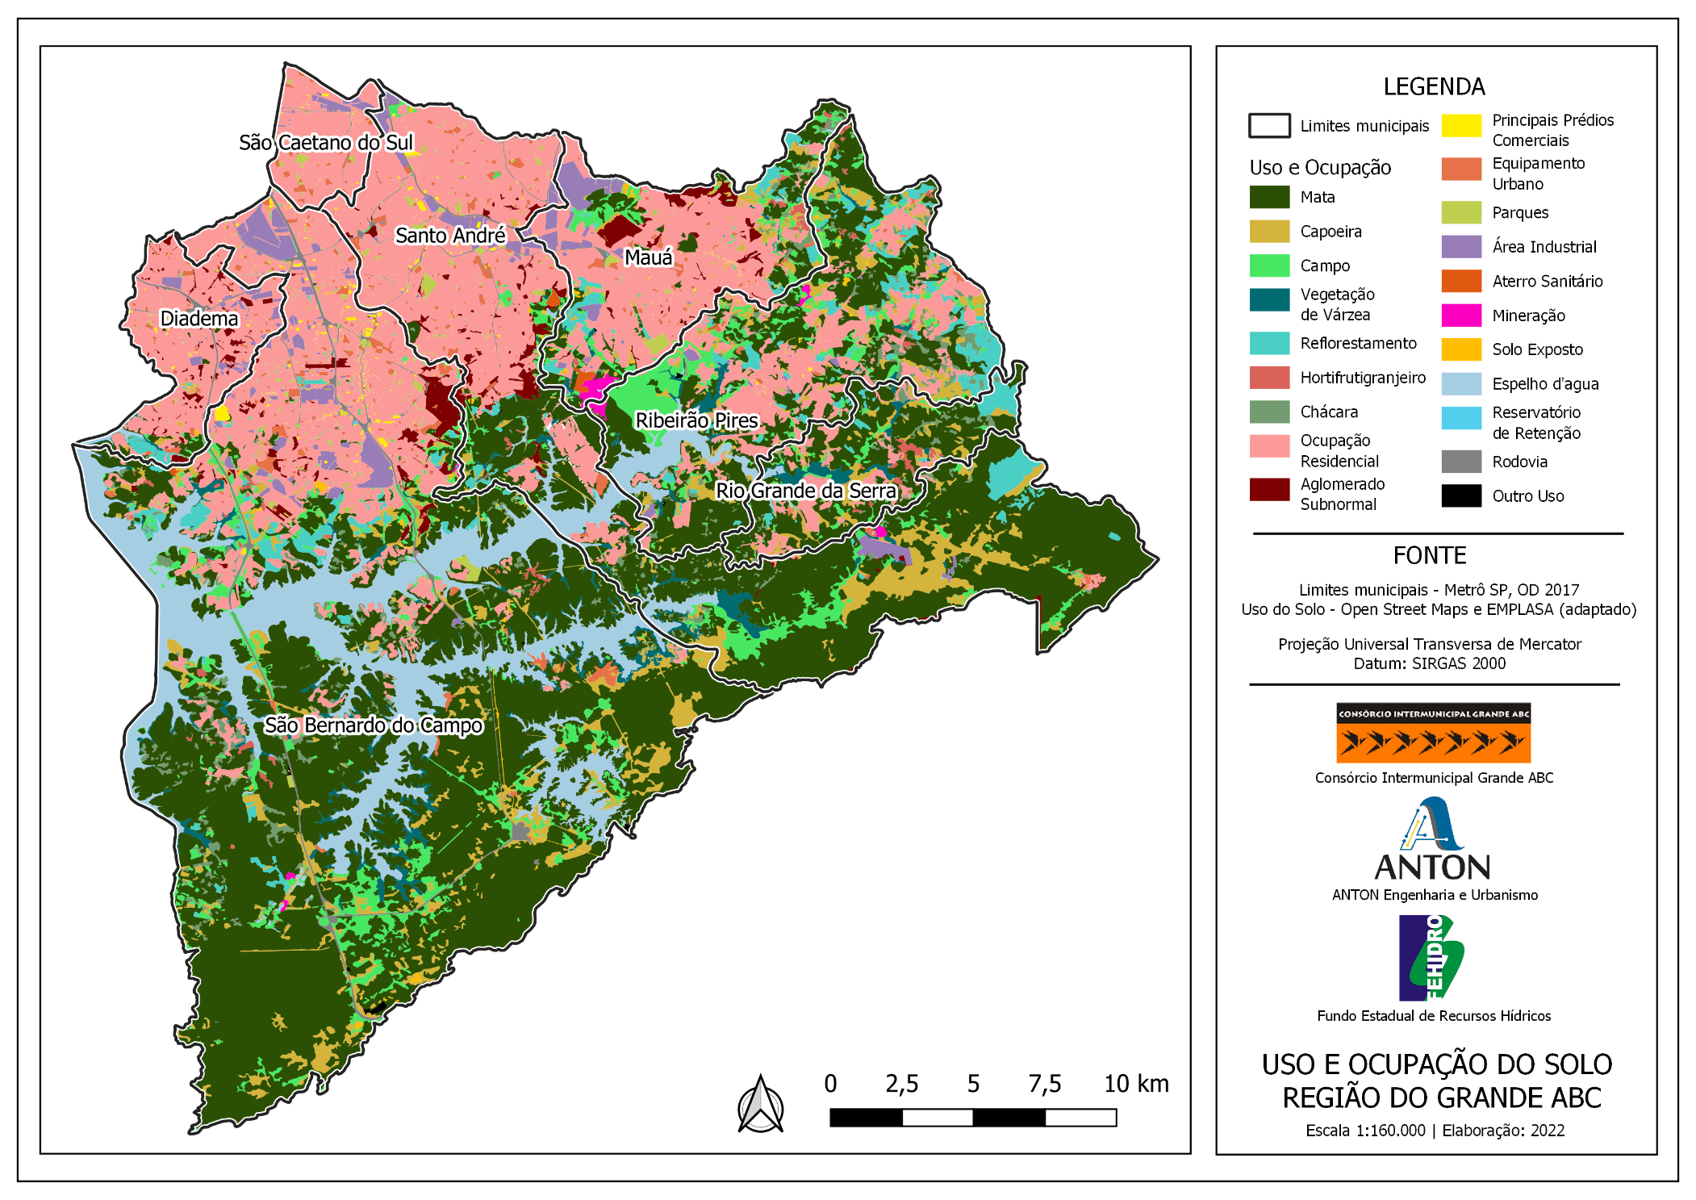
Uso e Ocupação do Solo
Desenvolvida a partir das fontes de dados mais atuais encontradas a fim de realizar o diagnóstico mais fiel à realidade
Dados: IBGE, EMPLASA e Open Street Maps*
*Fonte colaborativa. Dados foram verificados a partir da sobreposição dos mesmos com as imagens de satélite.

Slide 11
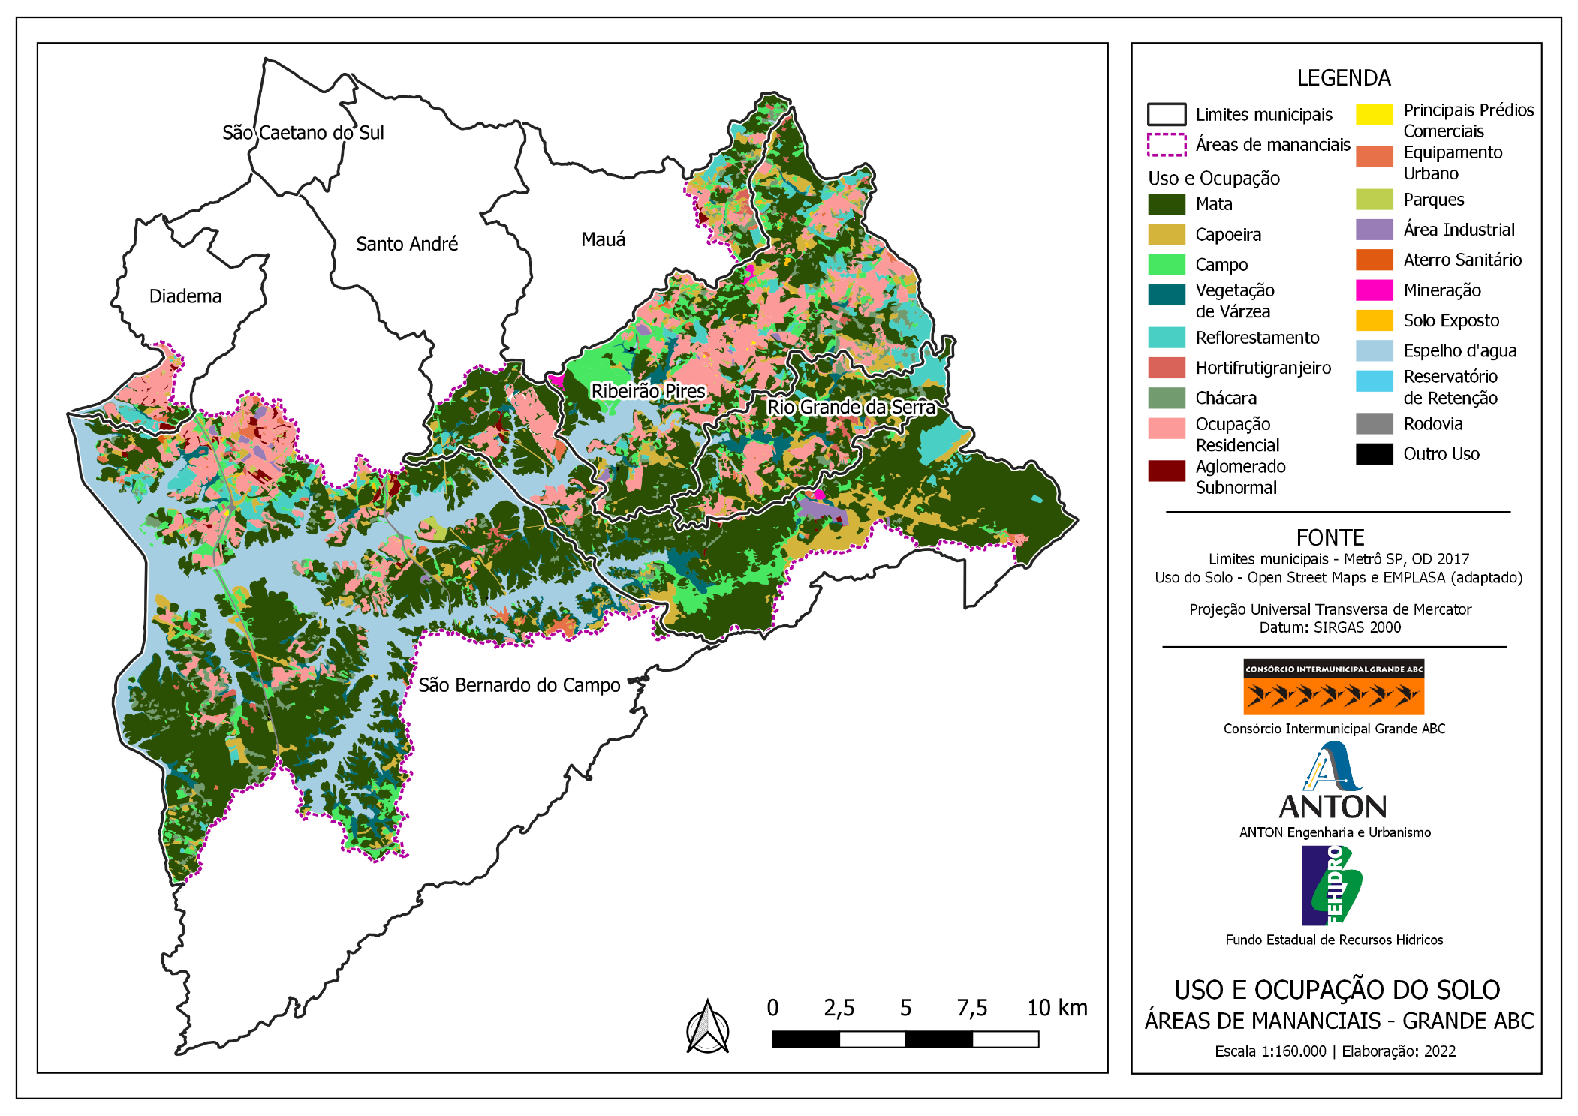
Uso e Ocupação do Solo
Predomina a cobertura vegetal, apesar do avanço da mancha urbana nas áreas de mananciais
Notes:
Grande área ocupada pela mancha urbana (25% do total da mancha urbana do Grande ABC)
Pressão devido a ocupação urbana
Destaque para a APRM-B (22% da área)
Menores pressões por ocupação urbana nas APRM-ATC e APM Guaió
Predominam os usos urbanos de padrão inferior às margens do reservatório, especialmente no Corpo Central da Represa Billings
Baixos % de áreas protegidas por Unidades de Conservação
Áreas potenciais para expansão urbana concentradas próximo às áreas do Corpo Central da Represa Billings, além de potencial de expansão no entorno da Linha 10 da CPTM e nas margens da Rodovia Índio Tibiriçá

Slide 12

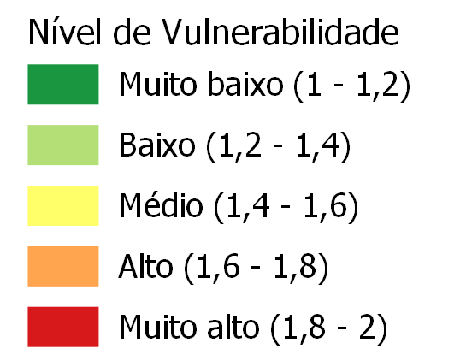
Cálculo da vulnerabilidade
Normalização em escala de 1 a 2
Critério | Indicador
Exposição de um sistema a pressões | IN01- Ocupação habitacional
 | IN02- Ocupação por atividade comercial
 | IN03- Ocupação por atividade industrial
 | IN04- Geração de resíduos sólidos
 | IN05- Geração de esgoto
 | IN06- Demanda hídrica
Sensibilidade | IN07- Áreas prioritárias para preservação, conservação e/ou recuperação
 | IN08- Aptidões inerentes à proteção ambiental
 | IN09- Aspectos pluviométricos e/ou climáticos
 | IN10- Aspectos geotécnicos e geomorfológicos
Capacidade adaptativa | IN11- Área em unidade de conservação
 | IN12- Conservação do solo
 | IN13- Acesso à água tratada
 | IN14- Acesso à coleta e ao destino adequado de resíduos sólidos
 | IN15- Acesso a esgotamento sanitário
 | IN16- Índice de Desenvolvimento Humano-Municipal – IDH-M
Média dos indicadores = IVA
(Índice de vulnerabilidade ambiental)

Slide 13
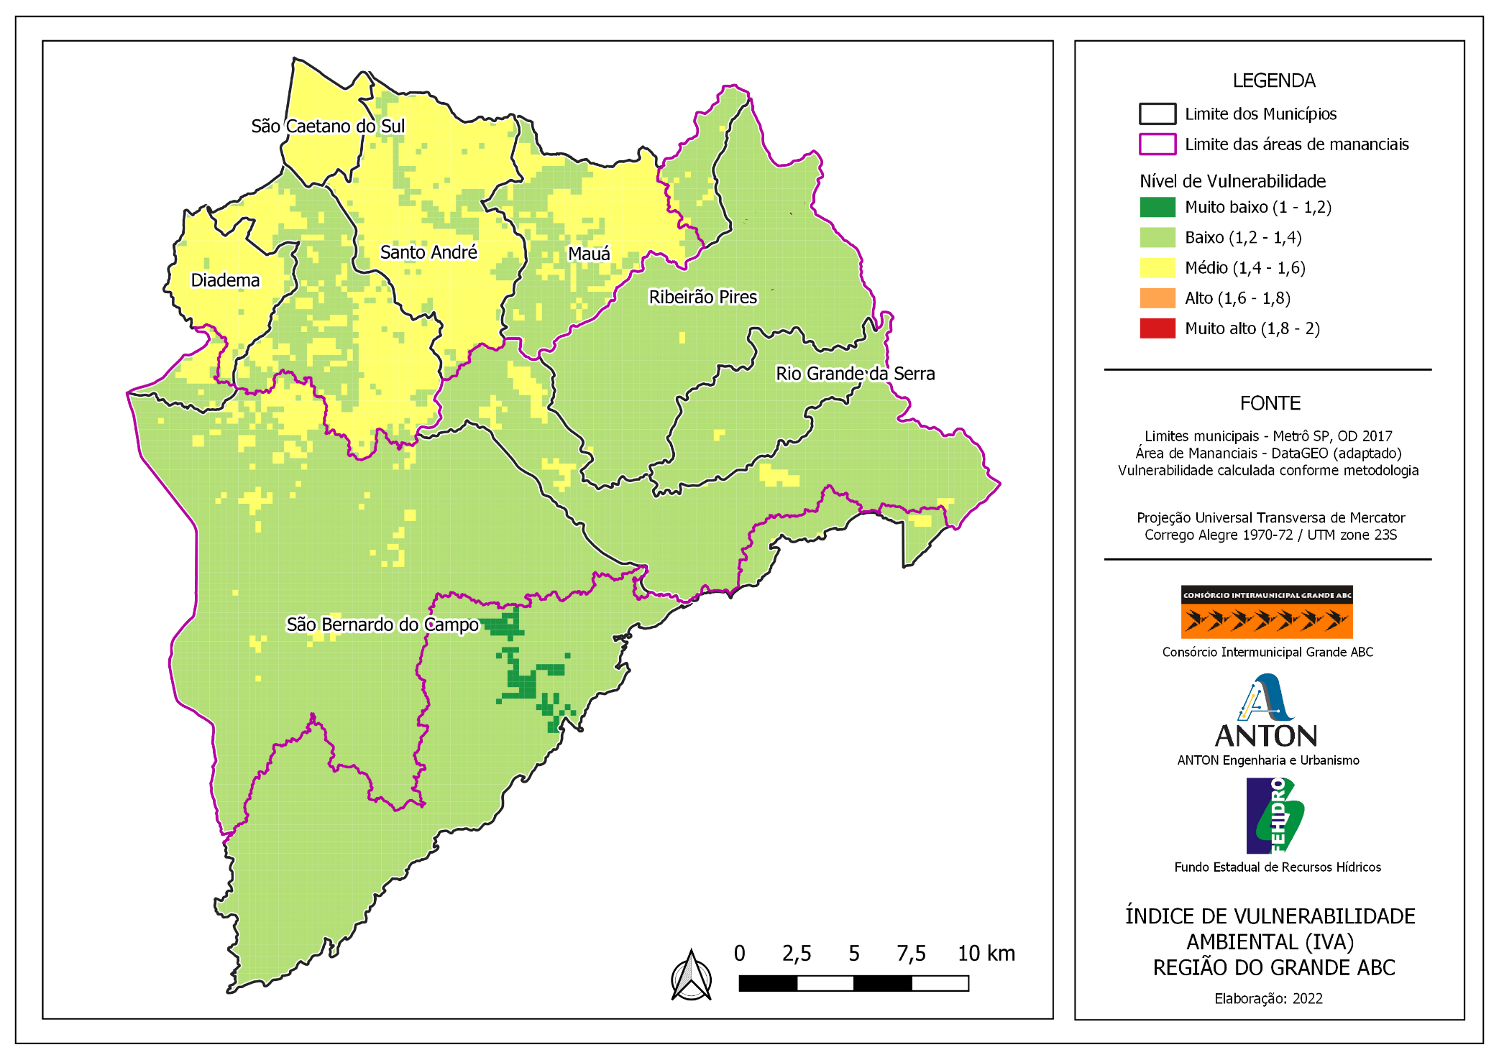
Áreas pontuais em Mauá, Ribeirão Pires
e Rio Grande da Serra
Índice de vulnerabilidade ambiental
Jardim União, Jardim Inamar e Eldorado
- Diadema
Área industrial
em Paranapiacaba
Os pontos mais críticos quanto à vulnerabilidade ambiental nas áreas de mananciais são apontados no mapa.
Área comercial
em Paranapiacaba
Jd. Miami, Recreio da Borda do Campo e Jd. Clube de Campo – Santo André
Região do Alvarenga - SBC
Riacho Grande e região “pós-balsa” - SBC

Slide 14
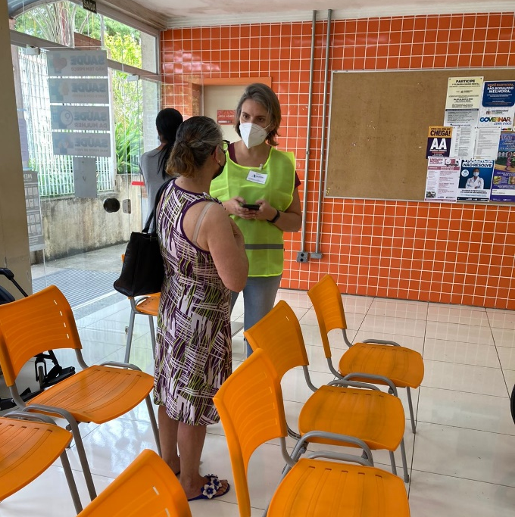
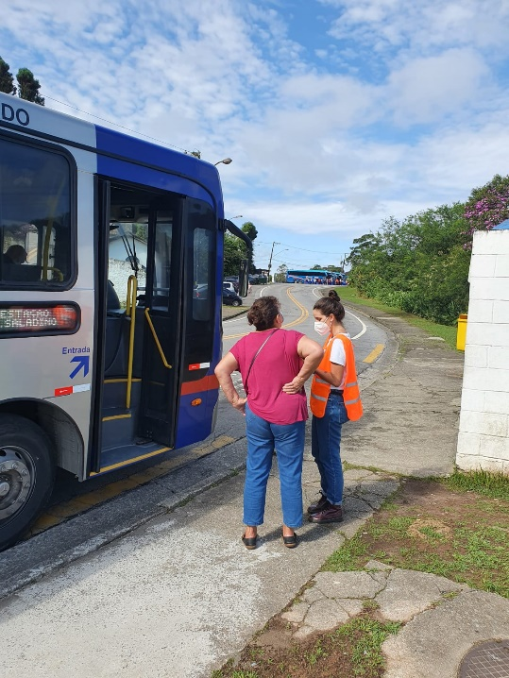
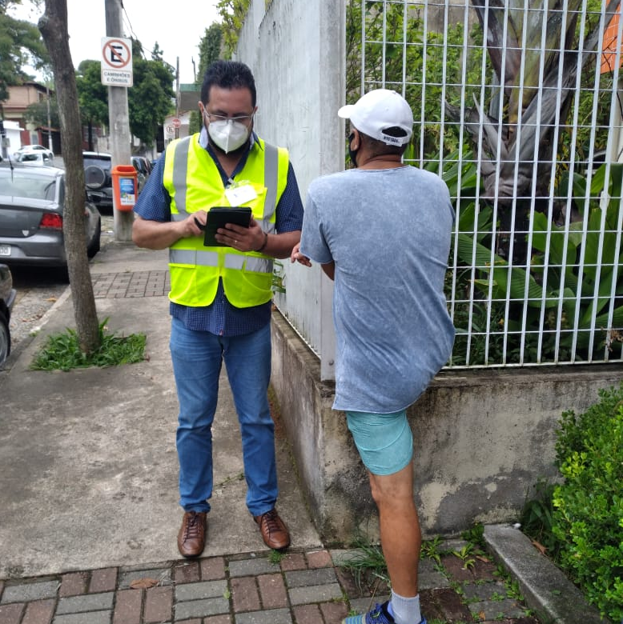
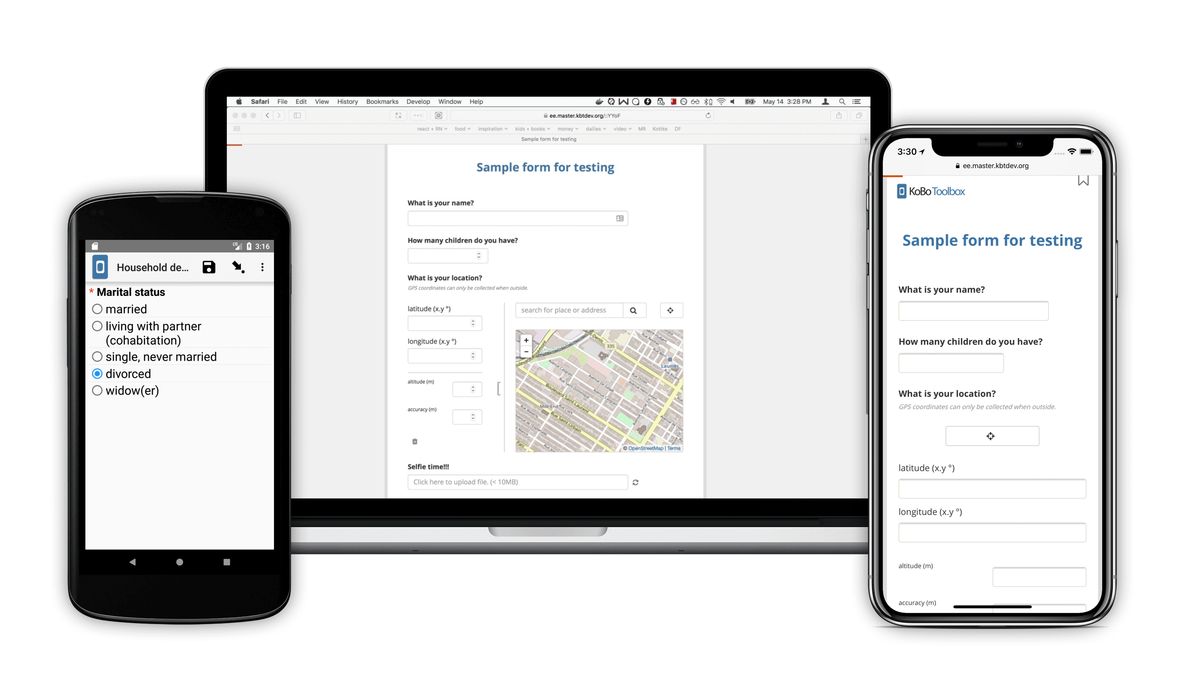
Pesquisa de percepção
  GPS interno para georreferenciamento
  Amostragem: 230 pessoas/município
  Margem de erro: 5,0%
  Nível de confiança: 90,0%
  Aplicativo para coleta: KoBoCollect

Slide 15

Percepção dos problemas ambientais
Problema | % dos entrevistados
Descarte inadequado de lixo | 48,0%
Poluição sonora, poluição do ar | 36,5%
Esgoto a céu aberto ou irregular | 29,6%
Rio, açude, lago ou igarapé poluído | 27,5%
Desmatamento | 22,6%
Inundação | 16,1%
  84% identificam ao menos um dos problemas citados
  16% não identificam nenhum desses problema
LEGENDA

Slide 16
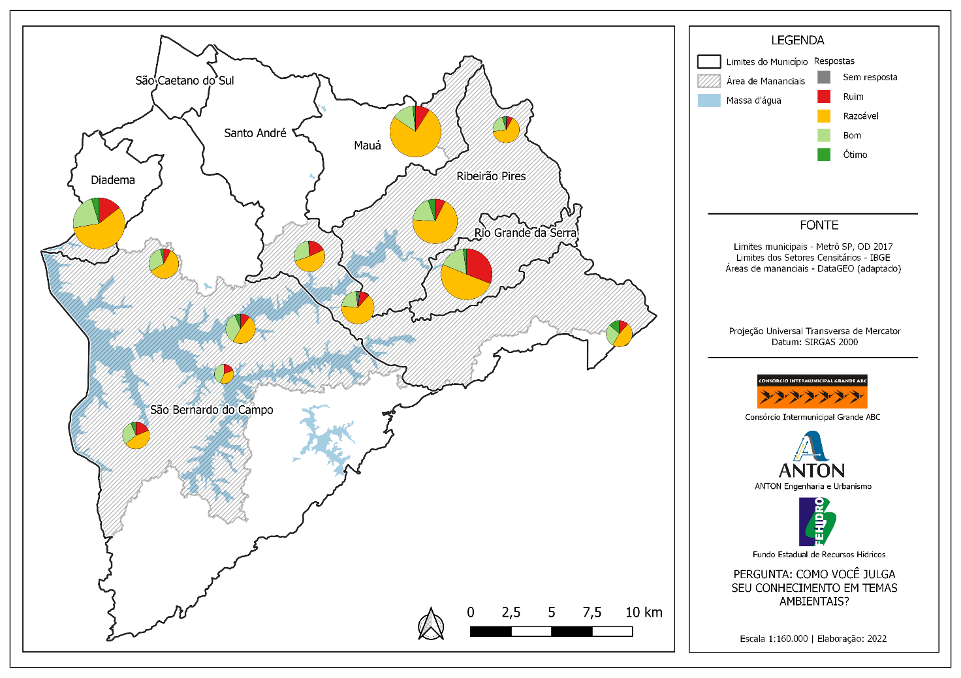
Autoavaliação do conhecimento ambiental
Em geral, a maior parte da população de todos os municípios considera seu conhecimento RAZOÁVEL
Opção BOM mais significativa em São Bernardo do Campo do que nos outros municípios

Slide 17
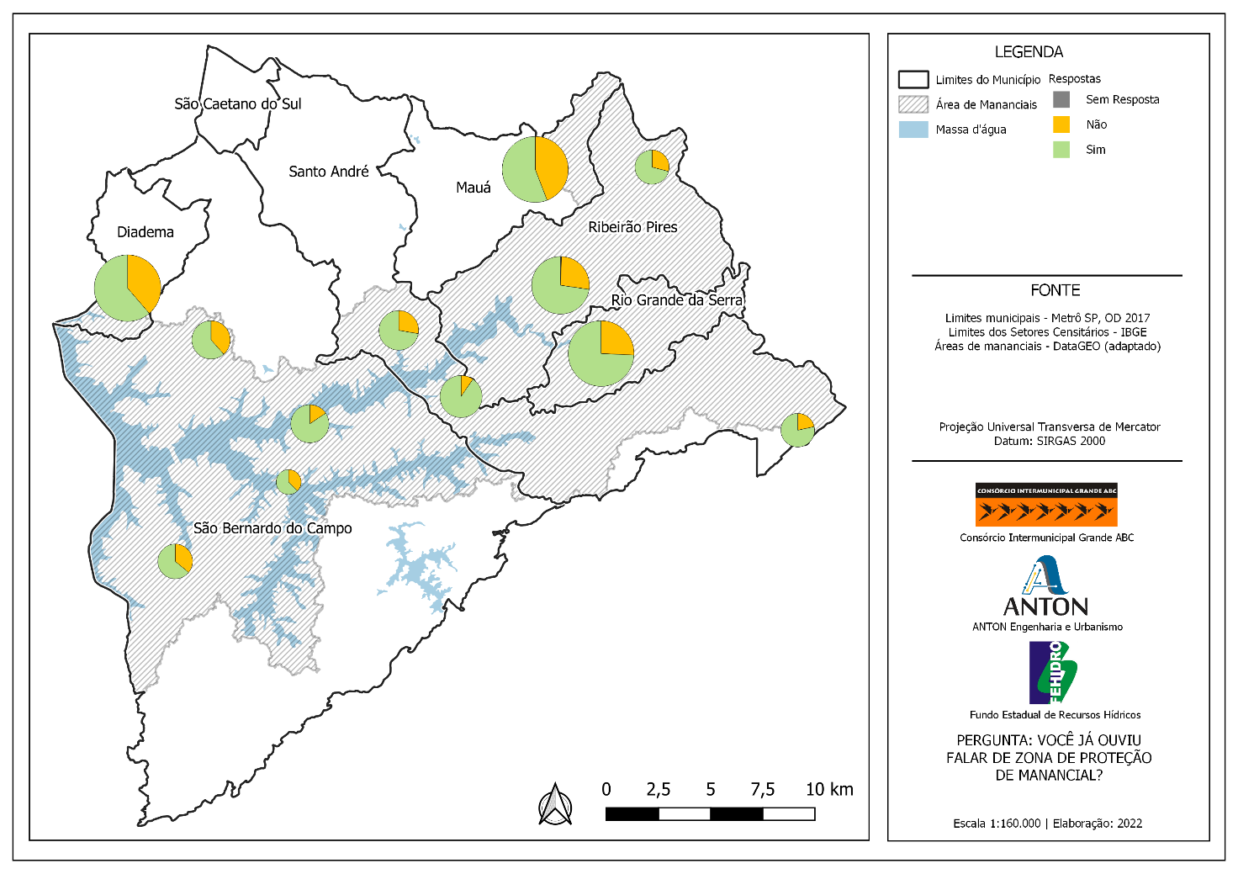
Conhecimento sobre Área de Manancial
  Você já ouviu falar sobre Área de Proteção de Manancial?
  Mais de 70% da população de Santo André, São Bernardo, Ribeirão Pires e Rio Grande da Serra já ouviu falar
  Maior fração de pessoas afirmam não terem ouvido falar nos municípios com menor parte de seus territórios inclusos em áreas de mananciais: Mauá e Diadema

Slide 18
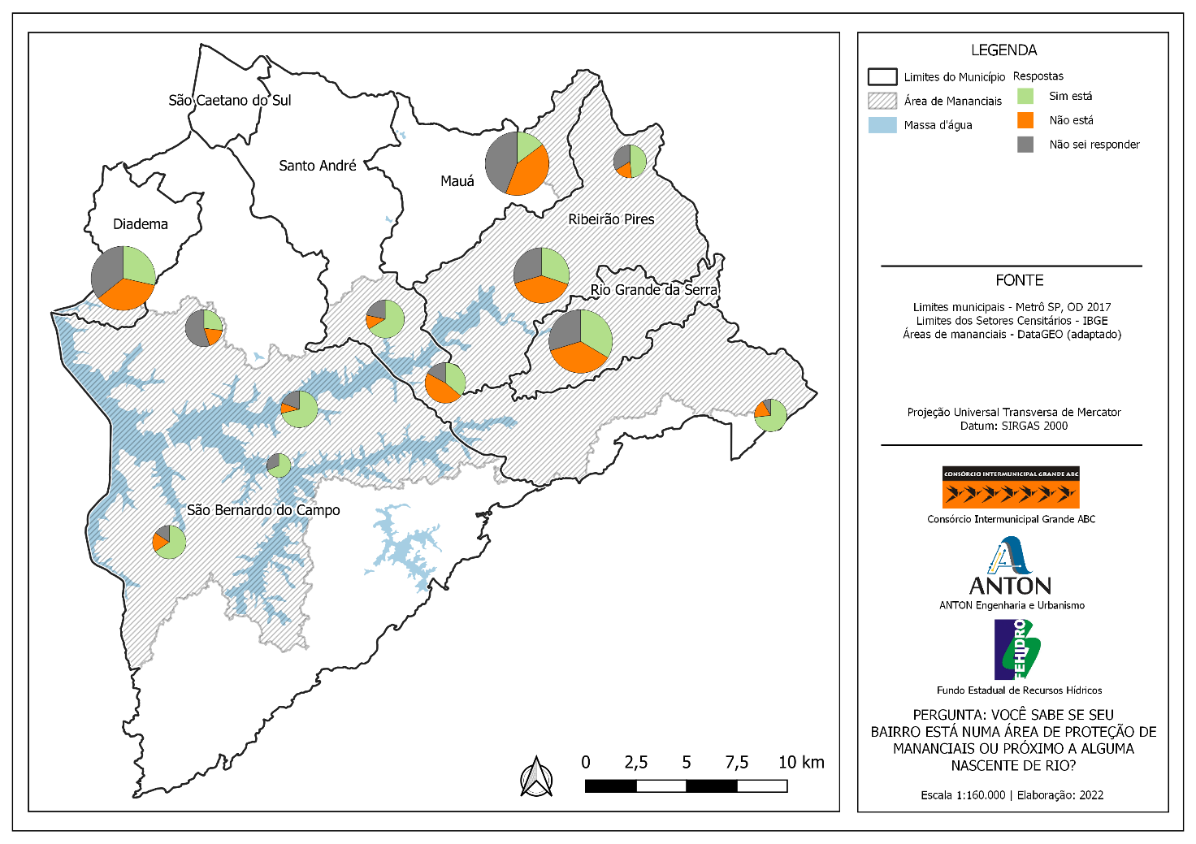
Conhecimento se o próprio bairro está em área de mananciais
Em Santo André e São Bernardo, a maior parte sabe que o bairro está em APRM (tendência se inverte no Pq. Andreense e no Alvarenga)
Nas demais localidades, muitos não sabem ou acham que não moram em área de proteção de manancial.

Slide 19
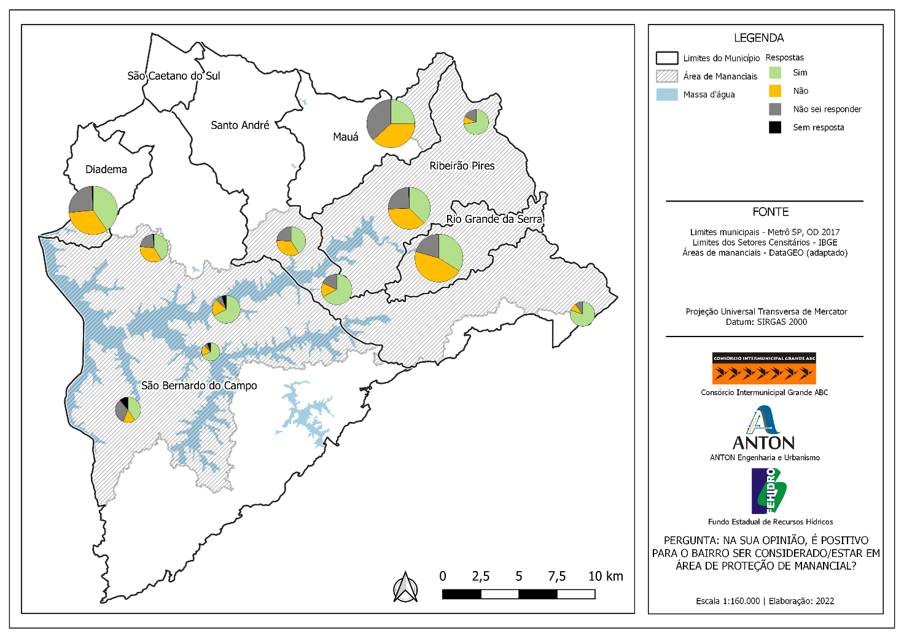
Percepção sobre Área de Manancial
  Na sua opinião, é positivo para o bairro ser considerado/ estar em área de proteção de manancial?
  Não consideram positivo para o bairro: maior destaque em Rio Grande da Serra, Mauá, Diadema. Essa fração cresce conforme estamos mais próximos à mancha urbana
  Maior % de percepção positiva em Santo André e São Bernardo (nas áreas mais próximas à represa)

Slide 20
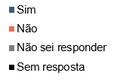
É possível morar e preservar o meio ambiente?
LEGENDA
Notes:
Mesmo quem tem conhecimento sobre área de manancial não tem total compreensão dos problemas e riscos que qualquer tipo de ocupação traz para estas áreas

Slide 21
Principal tema relacionado ao meio ambiente
  “Educação ambiental” + “Conservação/ preservação” = cerca de 75% das respostas
  Temas relacionados a aspectos negativos da gestão ambiental como infrações, multas e restrições correspondem a menos de 12% dos resultados.

Slide 22
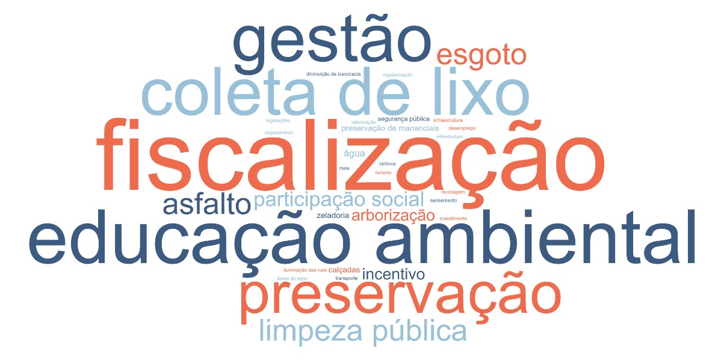
Sugestões da população
Notes:
Destaque: a população considera educação e conscientização ambiental como fatores importantes para auxiliar na conservação e preservação das áreas

Slide 23

Análise de vulnerabilidade
Em locais caracterizados por
desigualdades sociais, é pertinente
integrar as dimensões social e ambiental
na análise da vulnerabilidade
Dimensão ambiental
Dimensão
social
+
=
Vulnerabilidade
socioambiental
Índice de Vulnerabilidade
Ambiental (IVA) calculado
anteriormente
Índice Paulista de
Vulnerabilidade Social
(IPVS)
Notes:
IPVS: levam em conta não apenas a renda, mas também os diversos fatores determinantes da situação de vulnerabilidade social (escolaridade, saúde, arranjo familiar, possibilidades de inserção no mercado de trabalho, acesso a bens e serviços públicos)
Os processos de ocupação e degradação das periferias das regiões metropolitanas revelam um entrelaçamento entre problemas sociais e ambientais. De fato, a grande complexidade dos problemas relacionados a ocupação urbana, como a gestão de recursos hídricos, requer novas perspectivas para o entendimento global destes, não podendo ser tratados de forma desvinculada das questões sociais, de habitação e de ocupação do território.

Slide 24
Matriz de vulnerabilidade socioambiental
  Sobreposição da vulnerabilidade ambiental com a vulnerabilidade social para gerar o
  Índice de Vulnerabilidade Socioambiental (IVSA)
Vulnerabilidade ambiental | Vulnerabilidade social Índice Paulista de Vulnerabilidade Social (IPVS) - Fundação SEADE
 | Baixíssima | Muito baixa | Baixa | Média | Alta | Muito alta
Muito baixa | Baixo | Baixo | Baixo | Moderado | Moderado com alta vulnerabilidade social
Baixa | Baixo | Baixo | Baixo | Moderado
Média | Moderado | Moderado | Moderado | Moderado
Alta | Moderado com alta vulnerabilidade ambiental |  |  |  | Alto | Alto
Muito alta |  |  |  |  | Alto | Alto

Slide 25
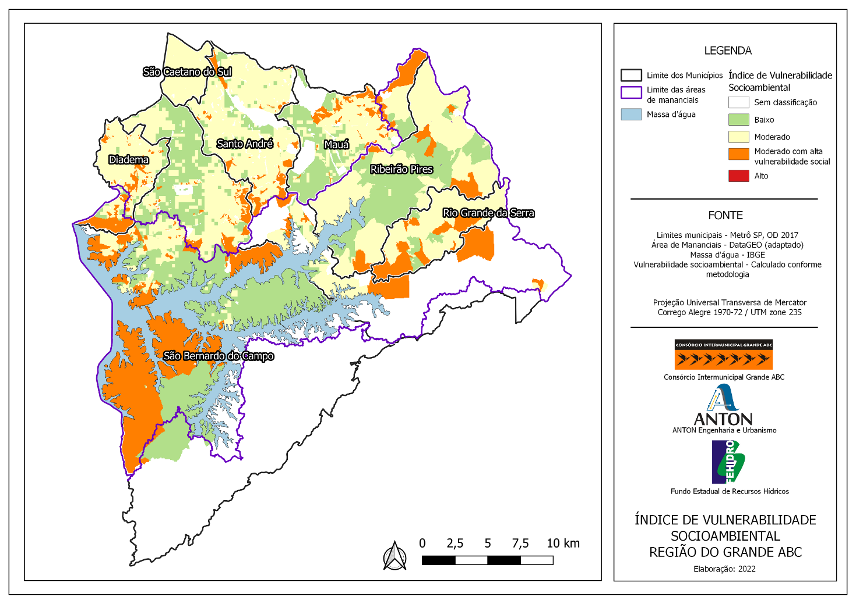
Índice de vulnerabilidade socioambiental
No relatório é apresentado o detalhamento por município com seus respectivos bairros.

Slide 26
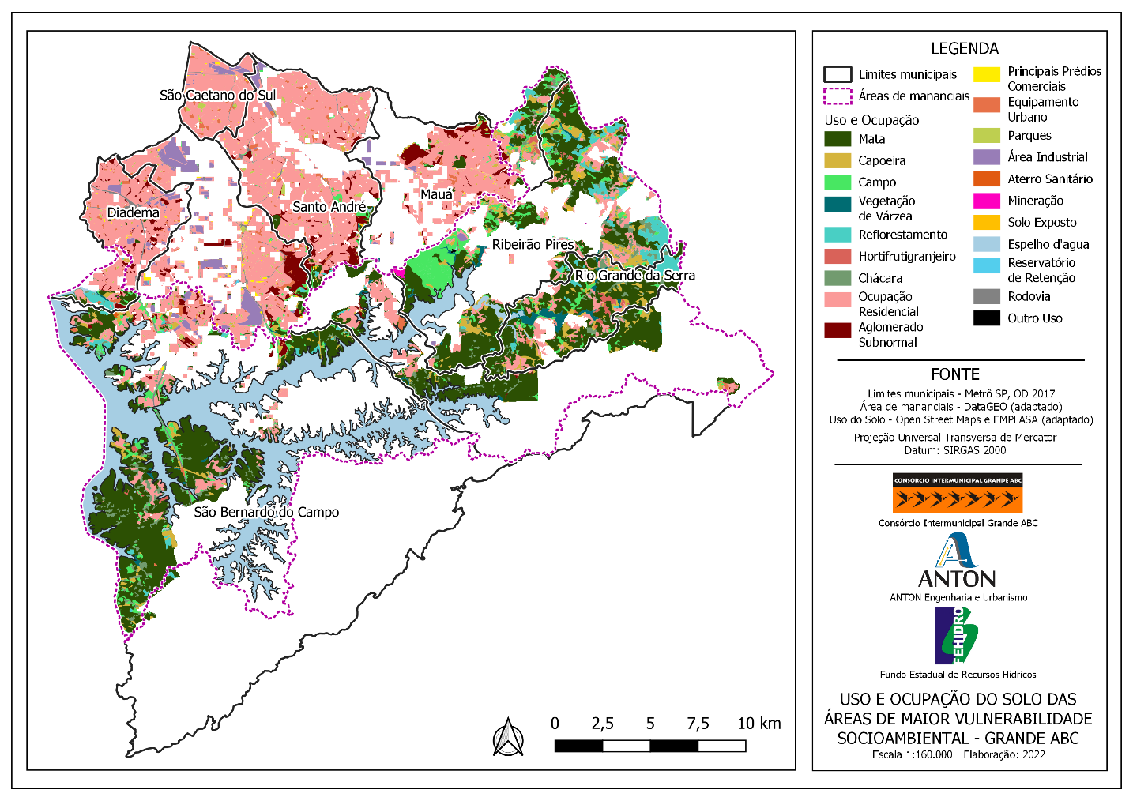
Uso e Ocupação x vulnerabilidade socioambiental
Em geral, observa-se proximidade entre ocupações, classificadas como residenciais, chácaras ou aglomerados subnormais, e as áreas ocupadas por cobertura vegetal: pode representar potencial de expansão urbana

Slide 27
01
Diagnósticos e análises dos produtos anteriores:
Roteiro para sinalização
Principais características de uso e ocupação
Vulnerabilidade socioambiental
Principais vias de acesso
Caracterização das viagens
Definição de critérios para seleção dos locais de instalação em áreas de mananciais:
02
Principais vias de acesso
Saídas de rodovias
Pontos de ônibus
Praças públicas e escolas
03
Condicionantes para a escolha:
Maior vulnerabilidade socioambiental
Avaliação técnica dos locais selecionados para posicionamento mais adequado dos locais de instalação.

Slide 28
Categorias de sinalização
Identificação
Equipamentos visuais que mostram o nome de um lugar ou espaço
Placas de identificação, nas principais vias de acesso
Totens de identificação, nos pontos de paradas de ônibus
Delimitação
Demarcação, principalmente ao longo dos limites das APRMs
Totem de delimitação, nos limites e pontos estratégicos/críticos
Informativa
Sinalização estática ou de leitura próxima, com mensagens textuais longas
Placas informativas, nas proximidades de escolas
Funcional
Apresenta função complementar além de sinalizar
Placas com lixeiras acopladas, em praças públicas e terminais de ônibus

Slide 29
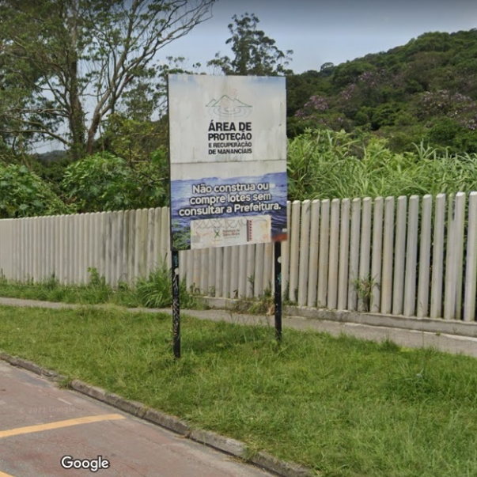
Principais vias de acesso
De forma geral, sugere-se que a localização das placas instaladas anteriormente nas principais vias de acesso seja mantida.
As novas sinalizações devem ser instaladas, conforme georreferenciamento, com a remoção das placas antigas que ainda se encontrarem instaladas nos municípios.
  Tipos de equipamentos mais adequado:
  Placa de identificação instalada em canteiros e calçadas
  Totens de delimitação do território nas vias próximas aos limites das áreas de mananciais pode contribuir para a conscientização e melhor compreensão da área de proteção

Slide 30

Rodovias
  Potencial de alcance:
  População residente e circulante das áreas de mananciais
  Bairros com acesso a partir das rodovias
  Tipo de equipamento mais adequado:
  Placa de identificação nas saídas que dão acesso aos bairros em área de mananciais da Rod. Anchieta, Rod. Índio Tibiriçá, Rod. Antonio Adib Chammas e Caminho do Mar.

Slide 31
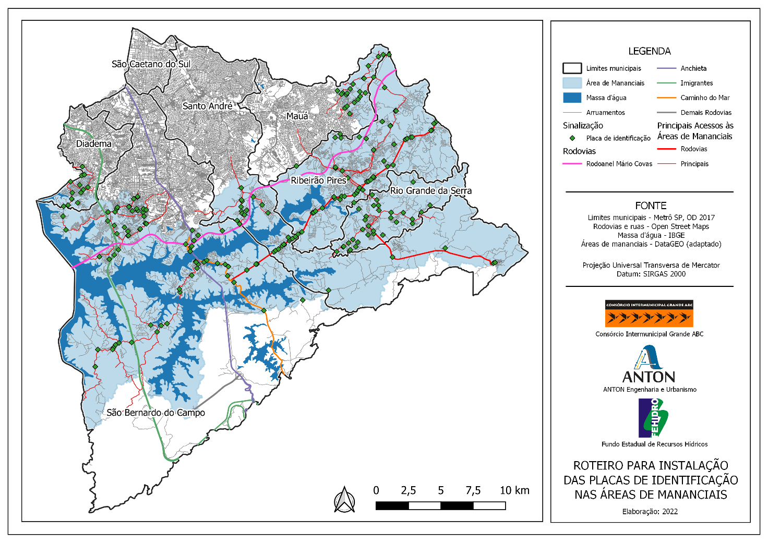
Placas de identificação
Principais vias de acesso e acessos de entrada e saída de bairros a partir de rodovias.

Slide 32
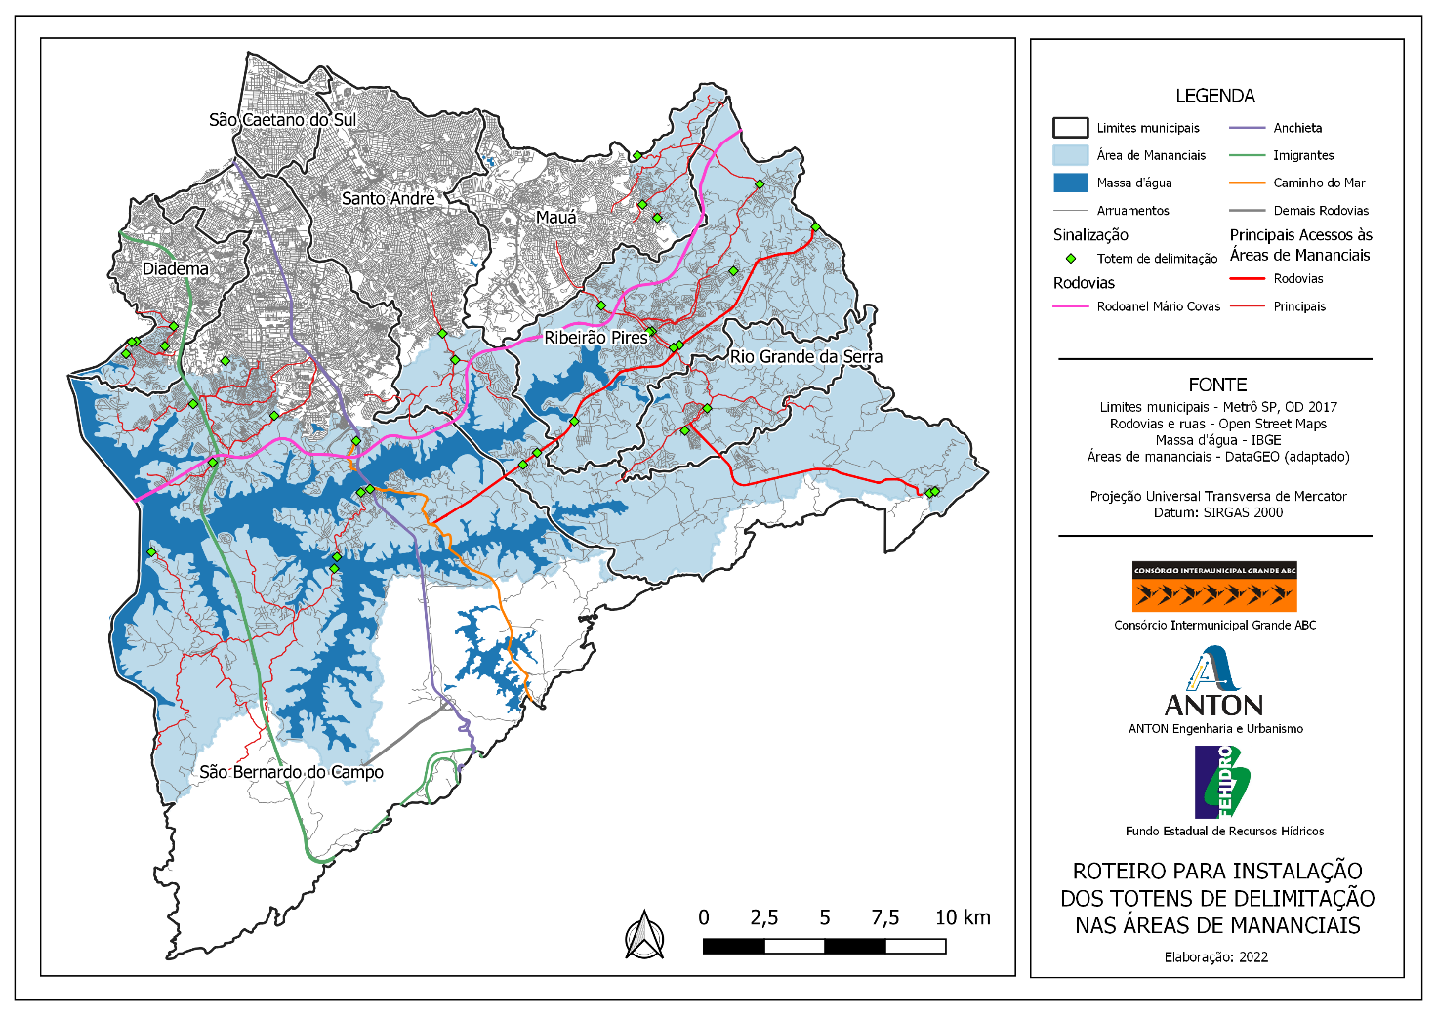
Totem de delimitação
Delimitação da APRM nas vias próximas aos limites e pontos críticos

Slide 33
Caracterização de viagens
De acordo com a Pesquisa Origem e Destino do Metrô de São Paulo (OD 2017), as viagens a pé e em transporte coletivo predominam nas áreas de mananciais do Grande ABC.
  Grande potencial de alcance:
  Pedestres
  Passageiros do transporte coletivo
  Tipos de equipamentos mais adequados:
  Placa de esquina de rua (pirulito)
  Totens de identificação em paradas de ônibus

Slide 34
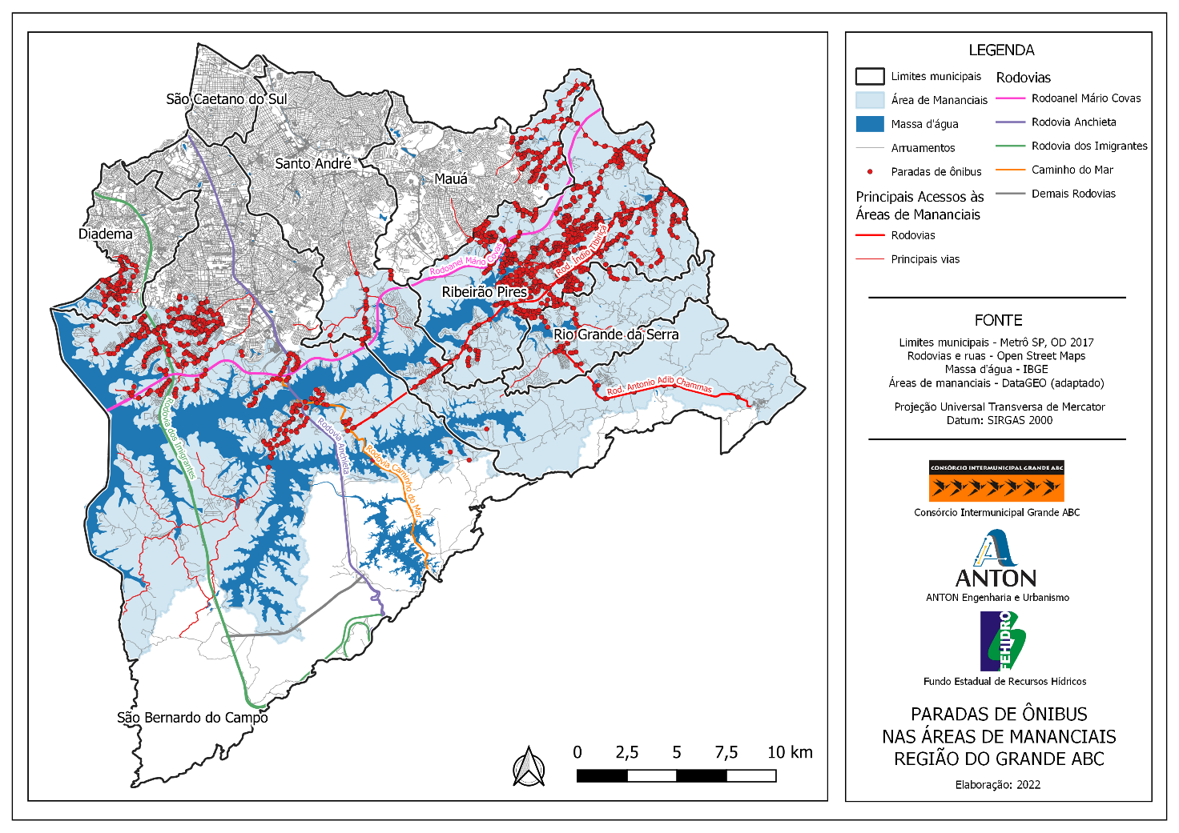
Pontos de ônibus nas áreas de mananciais
A partir disso, foram selecionados os que estão em áreas de maior vulnerabilidade e possuam abrigos estruturados com espaço físico disponível para instalação do totem.
Total: 2.007 pontos de parada nas áreas de mananciais

Slide 35

Totem de identificação
Sinalização dos pontos de parada mais vulneráveis, com abrigo estruturado e espaço para instalação

Slide 36
Praças públicas
Na pesquisa de campo, foram observadas certas percepções de problemas da população residente e circulante que podem ser trabalhadas utilizando sinalização, especialmente o descarte inadequado de lixo e a sugestão por mais ações de educação ambiental.
  Motivação:
  Apelo turístico/de lazer e de proteção ao meio ambiente
  Educação ambiental
  Tipo de equipamento mais adequado:
  Placa com lixeira acoplada

Slide 37
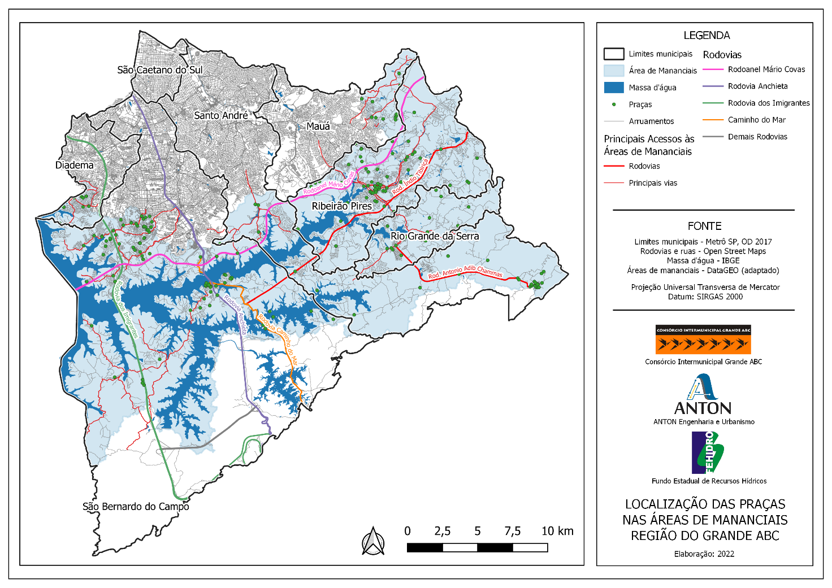
Praças públicas nas áreas de mananciais
A partir disso, foram selecionados as que estão em áreas de maior vulnerabilidade.
Total: 238 praças, parques, início de trilhas, zoológicos e outros espaços recreativos nas áreas de mananciais

Slide 38
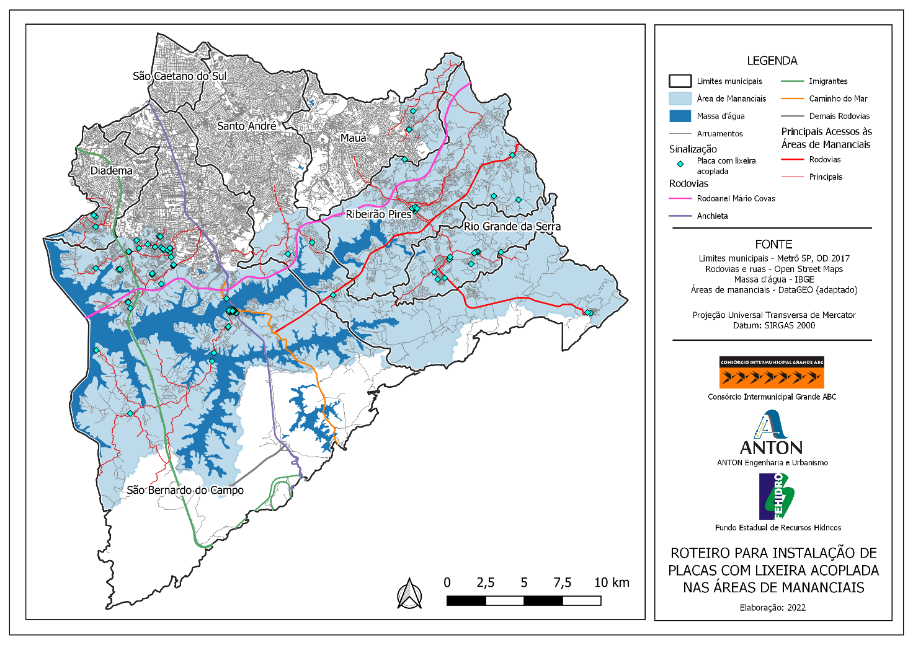
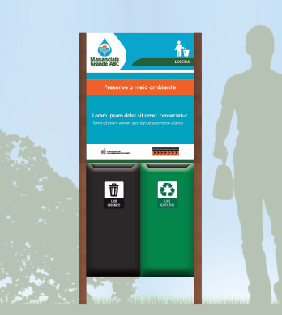
Placa com lixeira acoplada
Praças públicas com área de lazer para crianças, academia ao ar livre, pista para caminhada, etc. e terminais urbanos

Slide 39
Escolas municipais e estaduais
Potencial de alcance:
Grande potencial de alcance à diferentes públicos, além do potencial educativo atingindo diferentes gerações e buscando a conscientização da população como um todo.
Para explorar este potencial de alcance, é proposto a criação de uma parceria a nível regional com as secretarias de educação/diretorias de ensino de cada município para a inclusão do tema de proteção e recuperação de mananciais no currículo pedagógico das escolas em áreas de mananciais.
  Tipo de equipamento mais adequado:
  Placa informativa

Slide 40
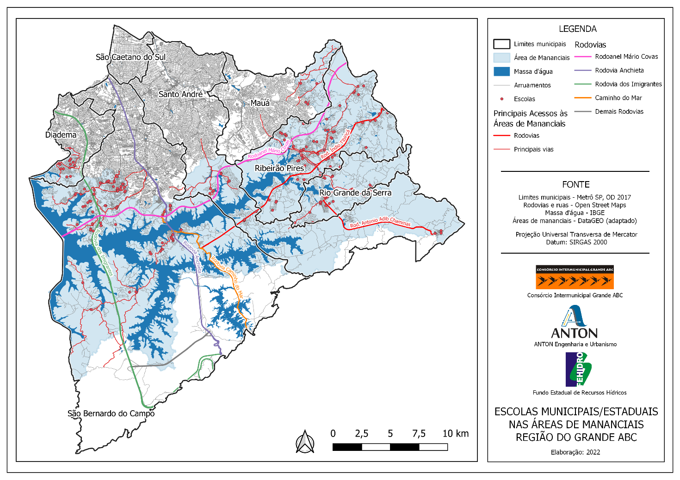
Escolas nas áreas de mananciais
A partir disso, foram selecionados as que estão em áreas de maior vulnerabilidade.
Total: 193 escolas municipais e estaduais nas áreas de mananciais

Slide 41

Placas informativas
Escolas municipais e estaduais em áreas de maior vulnerabilidade, com espaço disponível para instalação

Slide 42
Resumo - Quantitativos
Quantitativos por tipo de equipamento visual

Slide 43
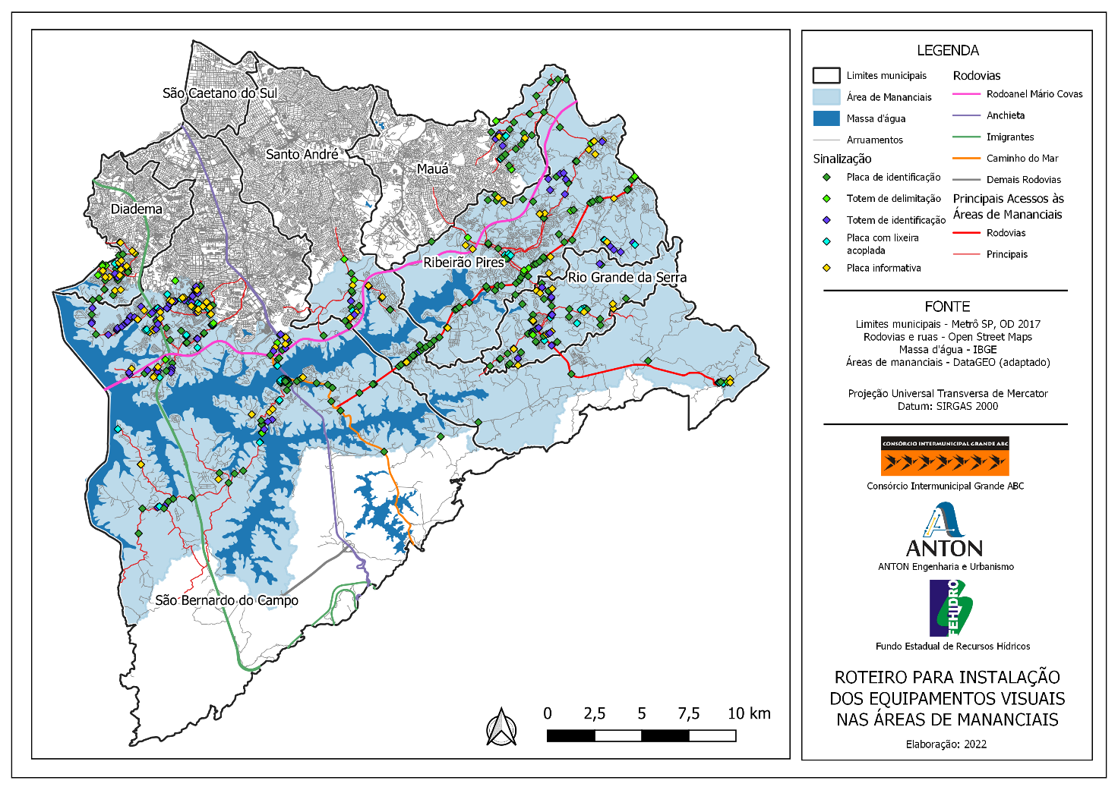
Mapa resumo
Roteiro de instalação
Além disso, sugere-se a instalação de placas de esquina de rua (pirulito) a fim de complementar o sistema de sinalização e demarcar a área de mananciais.
Notes:
O projeto de sinalização por meio de equipamentos visuais foi elaborado da forma mais abrangente possível, conforme os critérios selecionados, priorizando as áreas de maior vulnerabilidade socioambiental.

Slide 44

Sinalização diferenciada, consciente e sustentável
Critérios que visam fazer com que a própria placa seja um elemento de educação ambiental:
Escolha de materiais: reciclados, não poluentes e mais duráveis.
Processo de produção: ecologicamente correto, livre de solventes.
Poderá ser contabilizado o total de resíduos plásticos retirados do meio ambiente para a produção de cada placa instalada.
Notes:
Além disso, buscou-se como equipamentos visuais produtos sustentáveis, com produção ecologicamente correta e matéria-prima predominantemente de materiais reciclados, não poluentes e mais duráveis, o que corrobora com os objetivos de proteção do meio ambiente.

Slide 45
Referência de propósito semelhante
Identidade visual dos parques estaduais de São Paulo (FUNDAÇÃO FLORESTAL, 2011)
Objetivo da sinalização: preservação de uma área ambientalmente protegida.
Solução utilizada: placas de sinalização em material ecológico, conhecido como madeira plástica, considerando a educação ambiental e a sustentabilidade, e valorizando também o meio ambiente.
  Alta resistência às intempéries naturais = Alta durabilidade
  Material100% reciclável, produzido com material plástico reciclado e pode ser reutilizado na produção de mais madeira plástica.
  Maior custo-benefício em relação a madeira natural, pois não demanda manutenção por vários anos.
  Além disso, a impressão através de processo UV (ultravioleta) com tintas sem uso de solvente a base de pigmentos orgânicos: alta durabilidade da impressão e amigável ao meio ambiente já que não utiliza solventes voláteis e não apresenta componentes tóxicos na composição das tintas.

Slide 46
Placa de identificação
Projeto executivo padrão da peça
Dimensões:
348,4 x 213 cm

Slide 47
Totem de delimitação
Projeto executivo padrão da peça
Dimensões:
400 x 104 cm

Slide 48
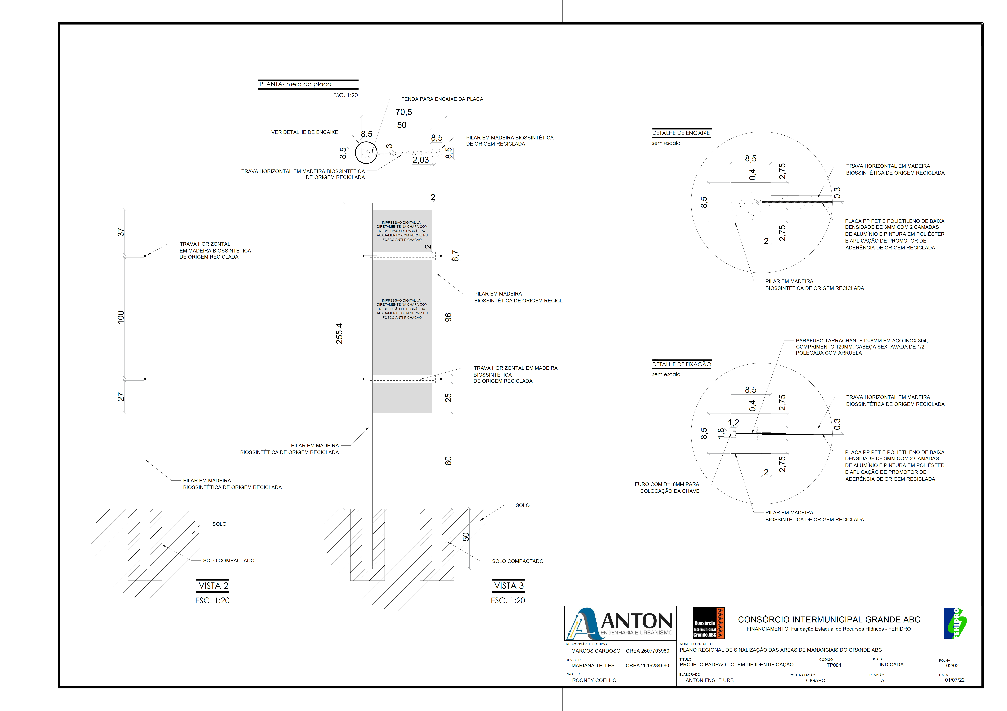
Totem de identificação
Projeto executivo padrão da peça
Dimensões:
255,4 x 70,5 cm

Slide 49
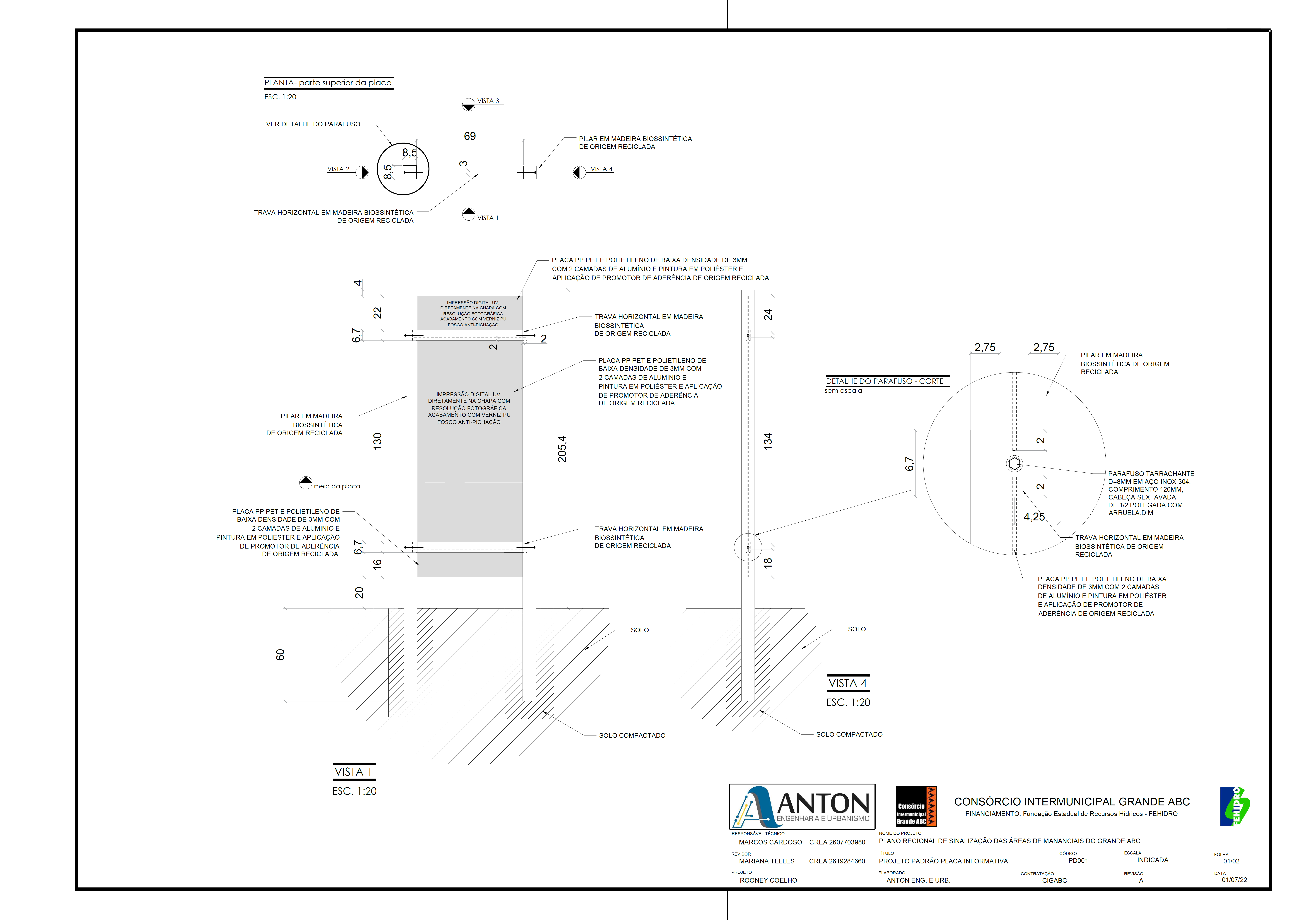
Placa
informativa
Projeto executivo padrão da peça
Dimensões:
205,4 x 69 cm

Slide 50
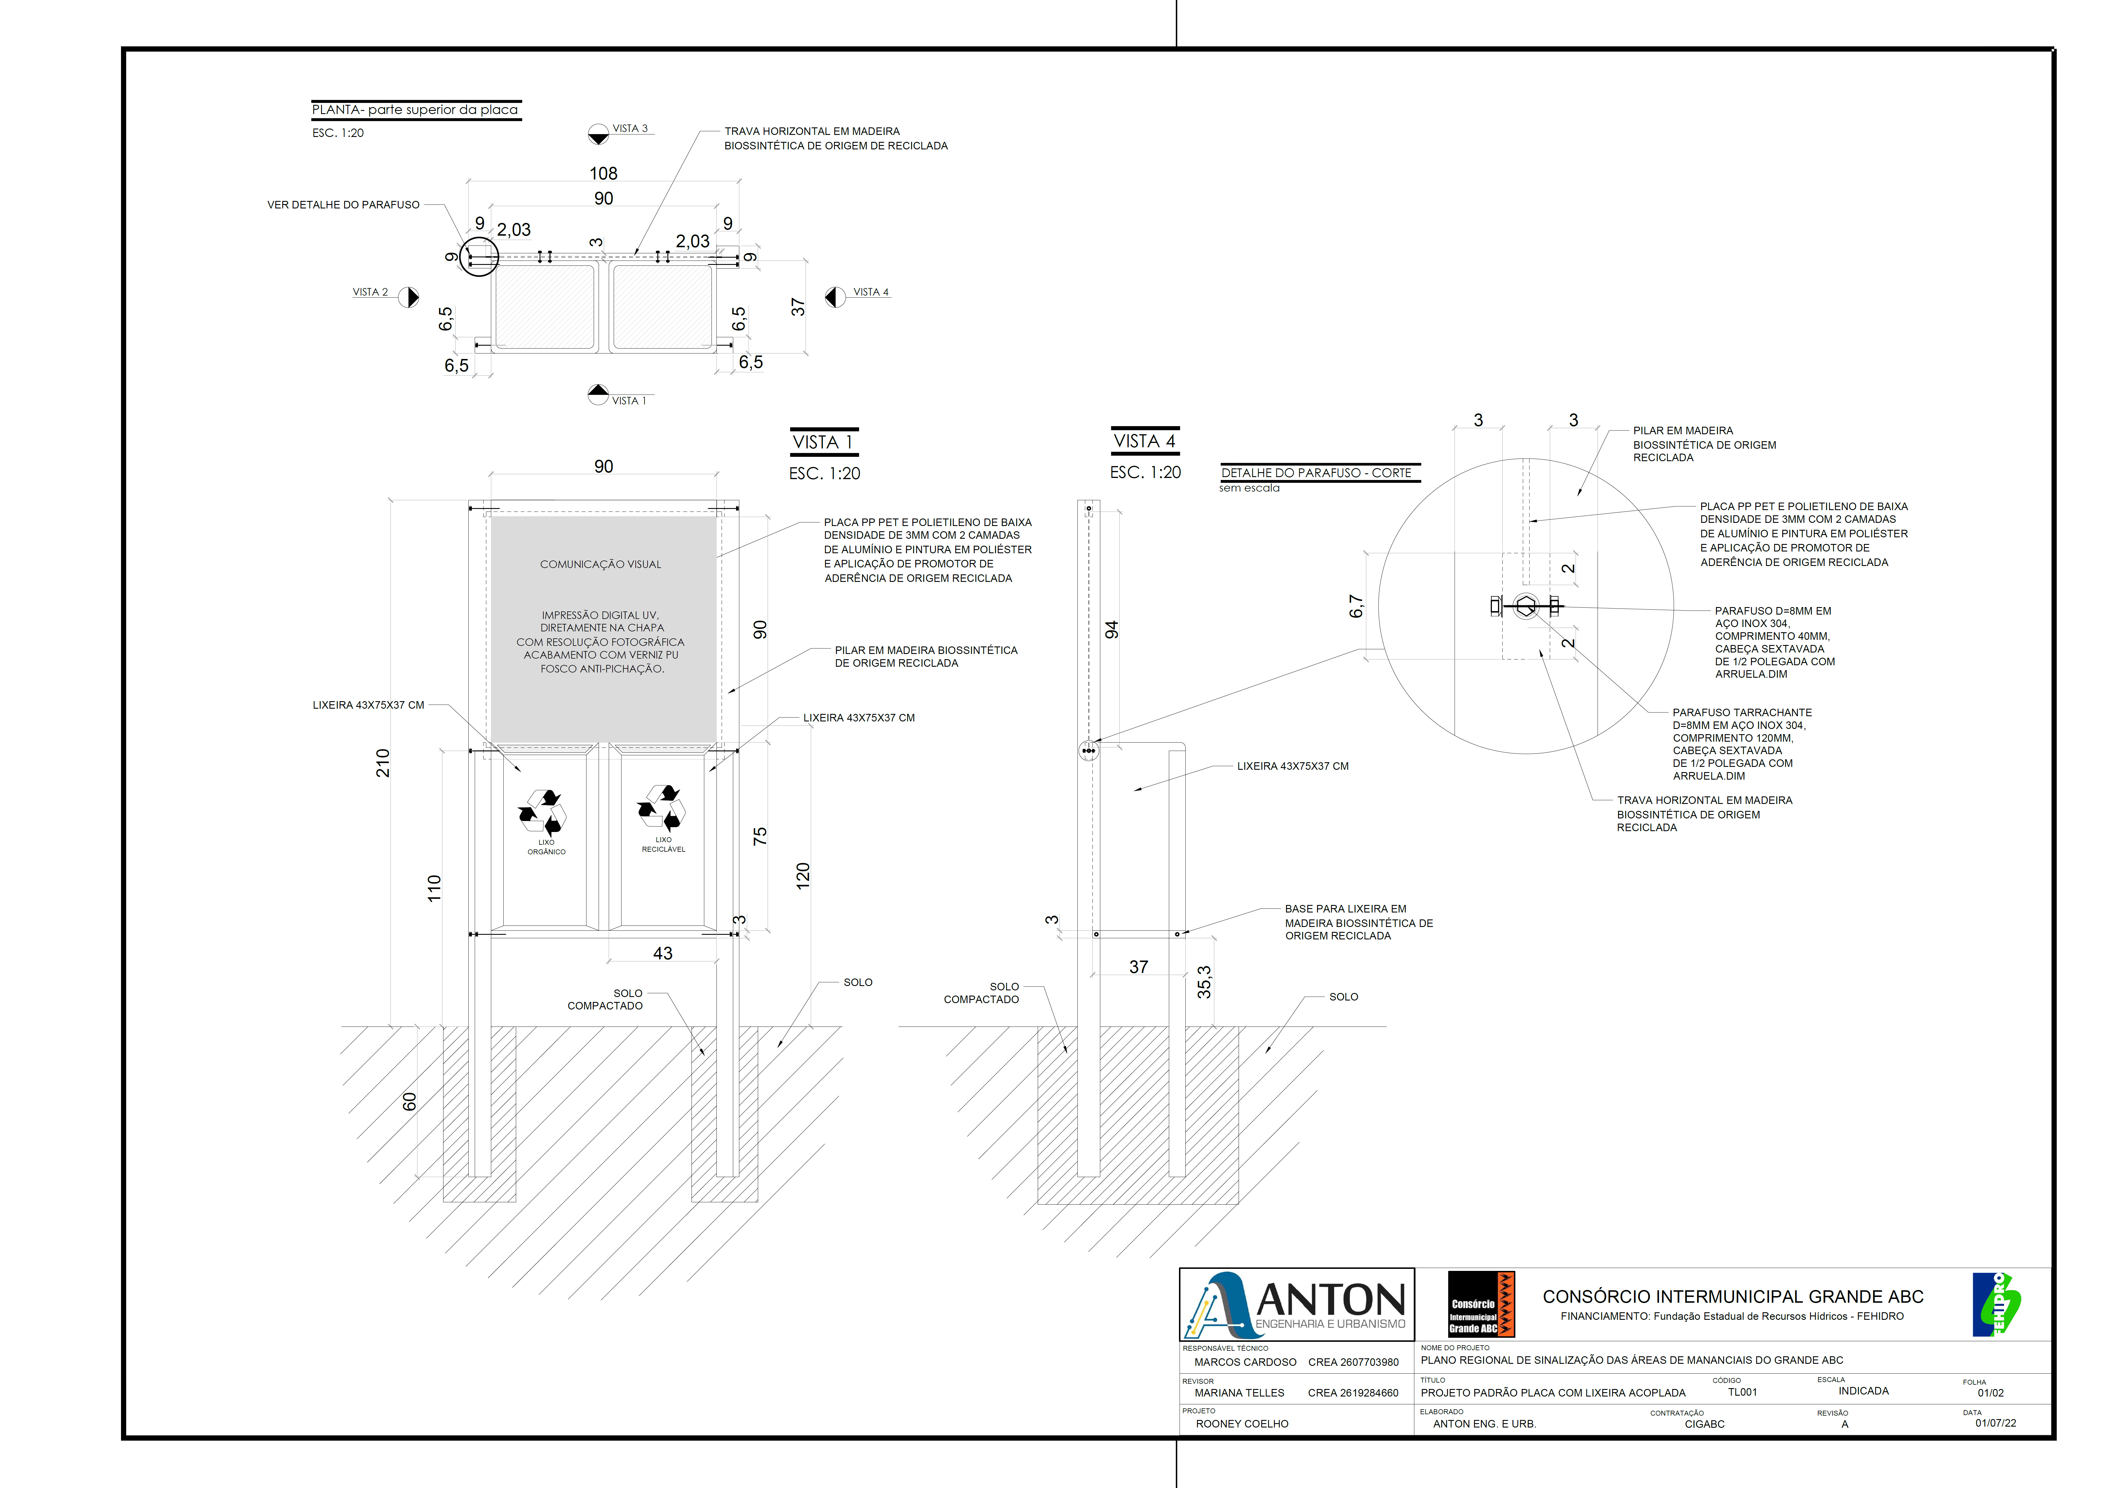
Placa com lixeira acoplada
Projeto executivo padrão da peça
Dimensões:
120 x 90 cm

Slide 51
Especificação Técnica
  Os equipamentos visuais para sinalização devem ser compostos pelos seguintes módulos: placa (chapa na qual consta o conteúdo), perfis e fundação.
  Chapa: confeccionada a partir de polímeros plásticos reciclados e revestida por dupla camada de alumínio reciclado.
  Impressão: deve ser feita diretamente na chapa por tecnologia de impressão digital UV em alta resolução com tintas a base de pigmentos orgânicos, isentas de solvente
  Deve ser considerada proteção antipichação, nano coating cerâmico, aplicação de verniz de proteção filtro solar e de ação fungicida (antimofo) para proteção da superfície
  A chapa de plásticos reciclados deve ser fixada nos perfis com parafusos em aço inoxidável.
Composição: politereftalato de etileno (PET) e polietileno de baixa densidade (PEBD), além de polímeros com alta resistência mecânica e aos raios ultravioleta UVA e UVB.

Slide 52
Especificação Técnica
Composição da madeira plástica: fabricada a partir de polímeros plásticos reciclados, predominando a mistura de PE, PP e PET, misturados com cargas orgânicas e minerais, e aditivos, que possam vir a assegurar longevidade e resistência
  Perfis: devem ser compostos de madeira plástica maciça, tipo WPC – Wood Plastic Composite, ou composto de madeira plástica, com exceção de perfis acima de 3 metros, que devem ser de madeira cumarú oriunda de reflorestamento para as estruturas verticais, conforme projeto executivo.
      Características:
        Resistência mecânica de até 5.000 kg/m².
        Resistência a impactos de até 400 kg/m².
        Alta resistência a intempéries naturais.
        Características antichamas.

Slide 53
Orçamento
  Considerando fornecimento de material e mão de obra para implantação:

Slide 54
Considerações finais
  O Plano Regional de Sinalização para as áreas de mananciais e a elaboração de uma identidade visual visam a implantação de medidas de comunicação e educação ambiental em resposta aos impactos da urbanização.
  A implantação de sinalização se enquadra no PDC 8 do Plano Estadual de Recursos Hídricos - Capacitação e comunicação social, no subprograma 8.3 – Comunicação social e difusão de informações relacionadas à gestão de recursos hídricos.
  A sinalização também é uma das diretrizes prioritárias para Educação Ambiental no PDPA da Bacia do Alto Tietê.
  Além disso, a implantação da sinalização contribui para as metas definidas na Agenda 2030 para a ODS 6.

Slide 55



+55 11 4432-1260
contato@anton.eng.br
www.anton.eng.br
Rua das Bandeiras, 356 – conj. 41
Bairro Jardim – Santo André/SP

